Slide 1

Introducción al Lenguaje de Programación
César Augusto López Gallego

Slide 2
Historia
Año | Hito
1969 | Nacimiento de B | Ken Thompson desarrolla el lenguaje B en Bell Labs, precursor inmediato de C.
1972 | Creación de C por Dennis Ritchie | Dennis Ritchie crea C en Bell Labs para reescribir el sistema operativo UNIX.
1973 | UNIX se reescribe en C | Esto demuestra la potencia del lenguaje y marca su adopción en sistemas UNIX.
1978 | Publicación del libro "The C Programming Language" | Kernighan y Ritchie publican el libro que estandariza el estilo y uso de C.
1983 | Inicio de la estandarización ANSI C | Se forma un comité para estandarizar C debido a las múltiples variantes existentes.
1989 | ANSI C (C89) | Se lanza el primer estándar oficial de C por ANSI (también conocido como C90 por ISO).
1999 | C99 | Se agregan mejoras como // comentarios, tipos long long, inline, y más.
2011 | C11 | Nuevas características como _Atomic, multithreading básico, y mejoras en Unicode.
2018 | C17 | Revisión menor enfocada en corrección y mantenimiento (sin cambios grandes).
2023–2024 | Propuesta de C23 | En desarrollo, busca modernizar aspectos del lenguaje manteniendo compatibilidad.

Slide 3

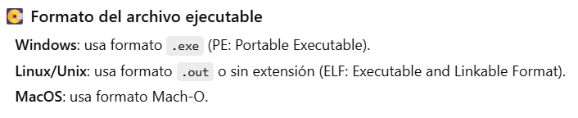
C es un lenguaje Compilado
El código fuente en C se compila antes de ejecutarse, convirtiéndose en código máquina.
Ejecución rápida sin intermediarios.
La mayoría de los errores de sintaxis y tipo se detectan durante la compilación.
Produce archivos ejecutables (.exe, .out, etc.) específicos de cada sistema operativo.
Portabilidad del código fuente con instrucciones estándar.
Código Fuente .c
Compilador
Código Objeto (.exe, out)

Slide 4

IDE: Entorno de Desarrollo Integrado
Editor de texto
Compilador
Depurador
Características de despliegue
Control de versiones
VBA: Visual Basic for applications

Slide 5
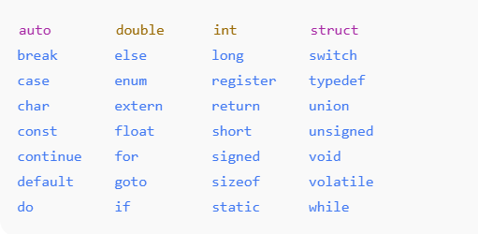
Palabras reservadas C

Slide 6
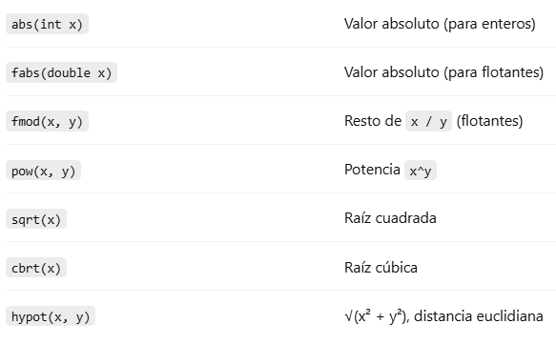
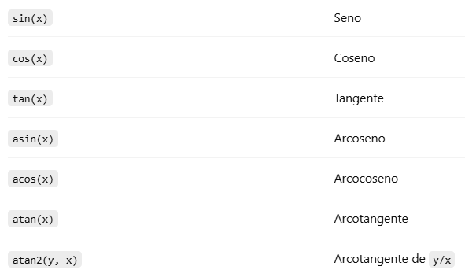
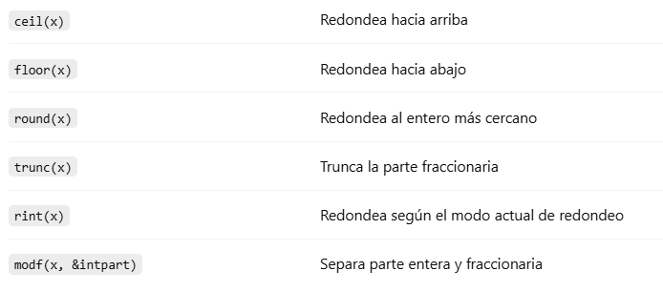
Librería de Funciones Matemáticas Incorporadas <math.h>
Parámetro o argumento
Básicas
Trigonométricas
Redondeo y Manejo de reales

Slide 7
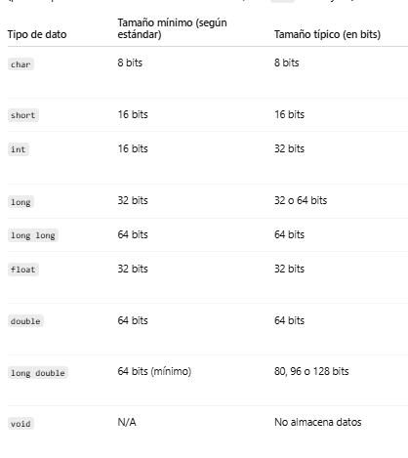
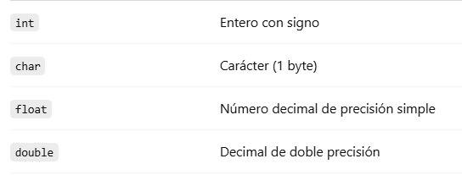
Tipos de datos básicos en C

Slide 8
Declaración e Inicialización
int edad = 5;
float tamano = 3.2;
Double flujo = 8.98765432;
char opcion = 'A';

Slide 9
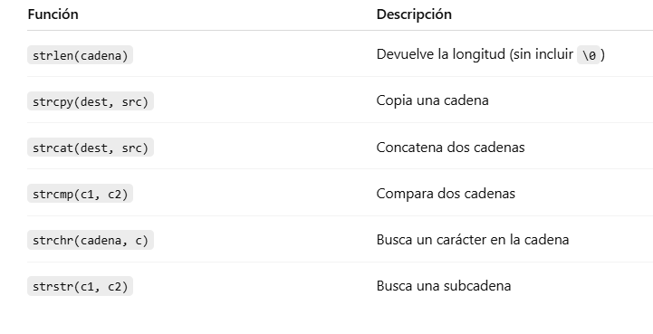
Cadena de texto o cadena de caracteres
Cadena de Caracteres: no es un tipo de dato básico, hay que armarlo.
Así se ve el arreglo de caracteres
Queda justo, con long de 8 caracteres
char nombre_ciudad[] = “Medellin"; -→ {‘M', ‘e', ‘d', ‘e’ , ‘l’, ‘l’, ‘i’, ‘n’ , '\0'}
char nombre_ciudad[10] = “Medellin"; -→ {‘M', ‘e', ‘d', ‘e’ , ‘l’, ‘l’, ‘i’, ‘n’ , ‘\0’ , ‘\0’ '\0'}
<string.h>, Librería de funciones para operar cadenas de texto

Slide 10
Conversiones entre tipos de datos: Implícitas
Convierte automáticamente un tipo a otro cuando es necesario en una expresión.
Los tipos más pequeños se convierten a más grandes (ej. char → int, int → float).
char letra = 'A’;
int codigo = letra;
int a = 5;
float b = 3.2;
float resultado = a + b;

Slide 11
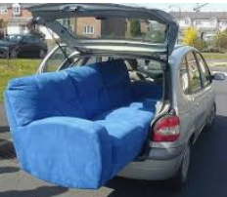
Conversiones entre tipos de datos: Explícitas o (Cast)
Operación que permite llevar a cabo una conversión entre datos
Un double puede contener un int pero no al contrario.
El principio es: Almacenar un tipo de dato grande en uno más pequeño
Como se convierte bit a bit, se pueden perder datos por el desbordamiento y la información podría ser alterada.
Forma general: (tipo de dato resultante) dato original
(int) float → en este caso un float se convierte en int

Slide 12
Conversiones entre tipos de datos: Explícitas o (Casting)
float f = (float)1234567890123;
int i = (int)3.9;
char c = 300; (error, desborde)

Slide 13
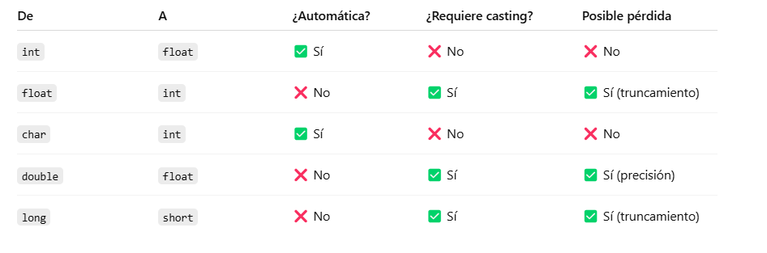
En resumen

Slide 14
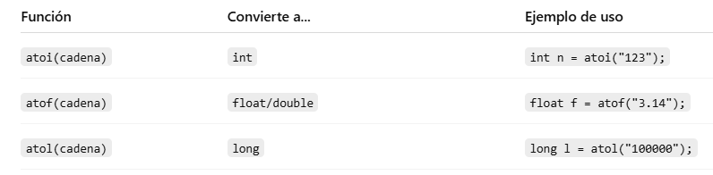

Conversiones de string a número se usan las funciones de la librería stdlib.h
LAS NECESITAMOS PARA CONVERTIR LOS DATOS DE ENTRADA Y OPERARLOS

Slide 15
Formateo de datos → “%”
Formato | Tipo de dato
%d | Entero con signo
%u | Entero sin signo
%f | Flotante (float)
%c | Carácter
%s | Cadena de caracteres

Slide 16
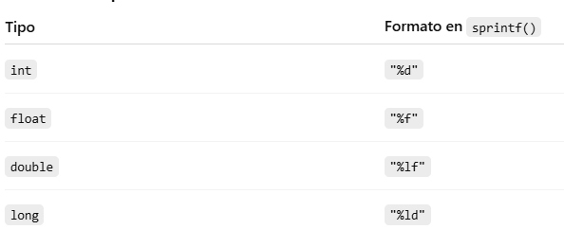
Conversiones de número a cadena de chars: Se usa la función sprintf()
int numero = 123;
char cadena[20];
sprintf(cadena, "%d", numero);
Solamente se declara
Formato

Slide 17
Instrucciones de entrada - scanf
Instrucción scanf | Formato | Tipo de dato leído
scanf("%d", &edad); | %d | int
scanf("%u", &n); | %u | unsigned int
scanf("%f", &pi); | %f | float
scanf("%lf", &valor); | %lf | double
scanf(" %c", &letra); | %c | char
scanf("%s", nombre); | %s | char[] (cadena)
scanf("%x", &num); | %x | Número hexadecimal
scanf("%o", &num); | %o | Número octal

Slide 18
Instrucciones de salida – printf
printf | Resultado | Qué imprime?
printf("%d", -42); | -42 | Entero con signo
printf("%u", 42); | 42 | Entero sin signo
printf("%f", 3.14); | 3.140.000 | Flotante (float)
printf("%.2f", 3.14); | 3.14 | Flotante con 2 decimales
printf("%lf", 2.71828); | 2.718.280 | Doble precisión (double)
printf("%c", 'A'); | A | Carácter
printf("%s", "Hola"); | Hola | Cadena de caracteres
printf("%x", 255); | ff | Entero en hexadecimal
printf("%X", 255); | FF | Hexadecimal mayúscula
printf("%o", 10); | 12 | Entero en octal
printf("%%"); | % | Imprime el símbolo %

Slide 19
Ejemplo de escritura en un programa
int edad = 52;
float altura = 1.68;
char nombre[] = “Diego";
printf("Hola, mi nombre es %s, tengo %d años y mido %.2f metros.\n", nombre, edad, altura);
Los remplaza en este orden en tiempo de ejecución

Slide 20
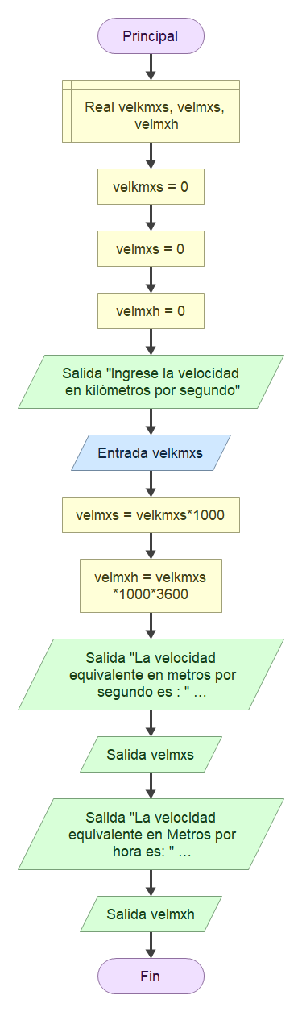
ESCRITURA DEL PROGRAMA
Declaración e inicialización
float velkmxs = 0; // Velocidad en kilómetros por segundo
float velmxs = 0; // Velocidad en metros por segundo
float velmxh = 0; // Velocidad en metros por hora
printf("Ingrese la velocidad en kilómetros por segundo: ");
scanf("%f", &velkmxs);
velmxs = velkmxs * 1000;
velmxh = velkmxs * 1000 * 3600;
printf("La velocidad equivalente en metros por segundo es: %.2f\n", velmxs);
printf("La velocidad equivalente en metros por hora es: %.2f\n", velmxh);
return 0;
Instrucciones de Lectura
Operaciones
Instrucciones de Salida

